Slide 1
Свойства сферы и шара
Северо-Казахстанская область
КГУ «Средняя школа №2 города Тайынша»
Учитель математики и информатики Дьяченко Валентина Мичиславовна

Slide 2
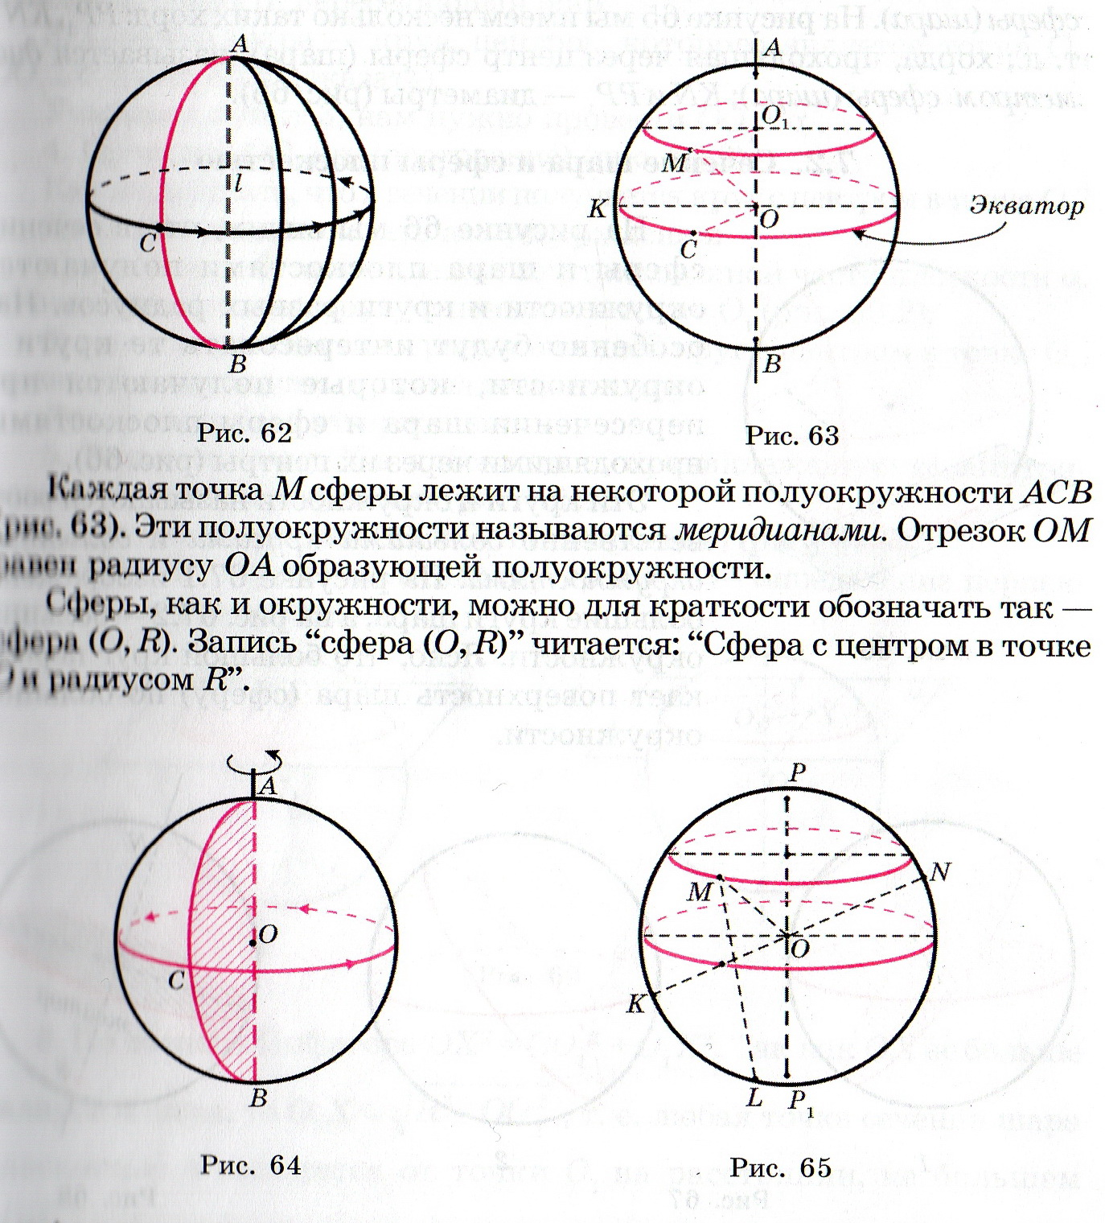
Фигура, образованная вращением полуокружности вокруг своего диаметра, называется сферой.
Образующая сферы

Slide 3
Параллели
Сфера (O,R)

Slide 4
Шаром называется фигура, полученная вращением полукруга вокруг диаметра, ограничивающего этот полукруг.
Шар (O;R)
Шаровая поверхность – поверхность шара

Slide 5
ML - хорда
Диаметр сферы(шара) KN

Slide 6
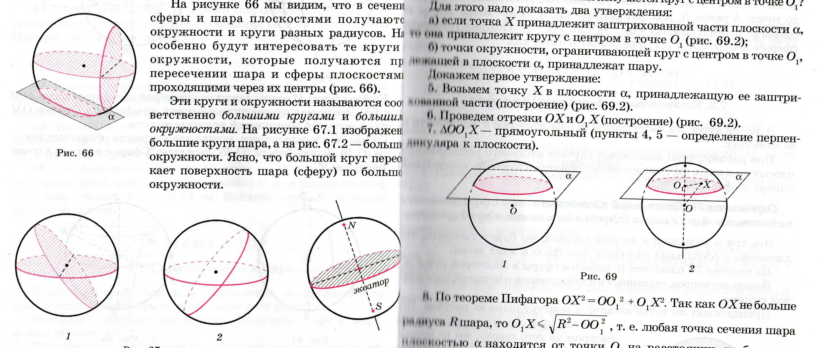
Сечение шара и сферы плоскостью

Slide 7
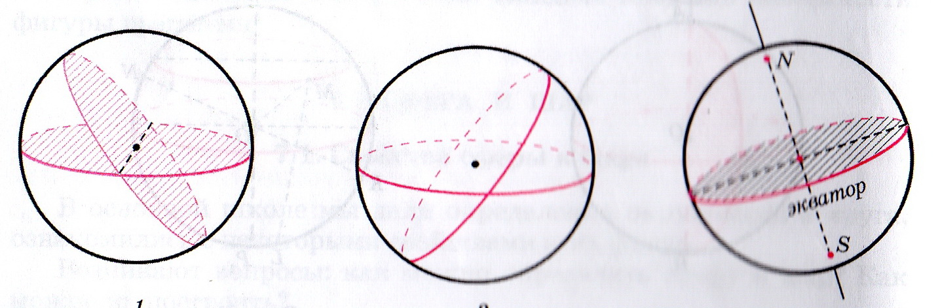

Slide 8
Теорема 13
Всякое сечение шара плоскостью есть круг.
Центр этого круга есть основание перпендикуляра, опущенного из центра шара на секущую плоскость.
Теорема 14
Всякое сечение сферы плоскостью есть окружность.
Центр этой окружности есть основание перпендикуляра, опущенного из центра сферы на секущую плоскость.

Slide 9
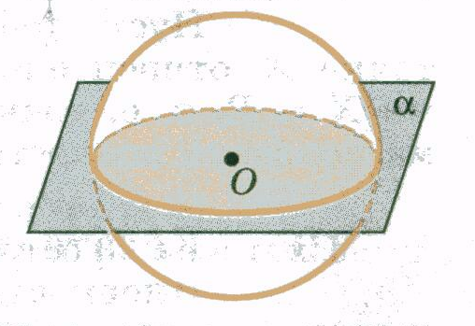
Плоскость, проходящая через центр шара, называется диаметральной плоскостью.
Сечение шара диаметральной плоскостью называется большим кругом.
Сечение сферы – большая окружность.

Slide 10
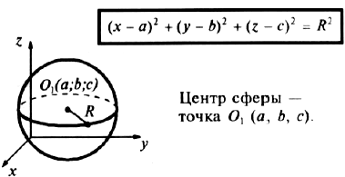
Уравнение сферы

Slide 11
Задача.
Записать уравнение сферы с центром в точке А, которая проходит через точку N, если
А(-2;2;0) и N(5;0;-1).

